Slide 1
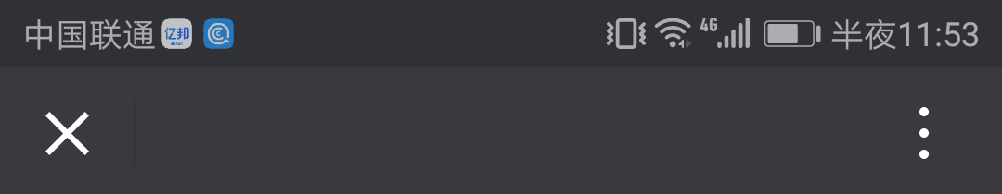
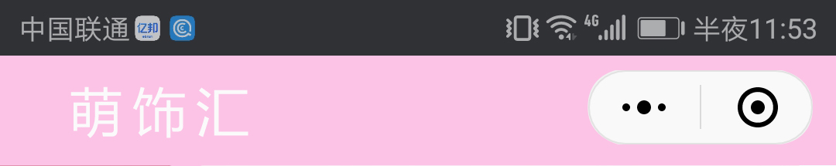

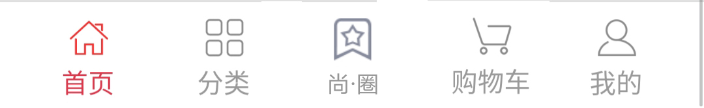
店名
关闭
转发（转发给微信好友）
添加到桌面
关于萌饰汇
首页广告图
尾栏

Slide 2
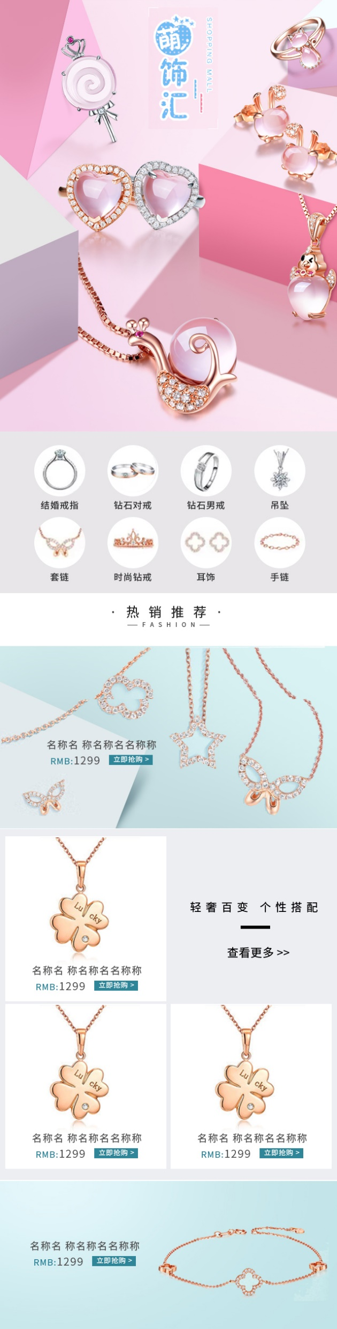
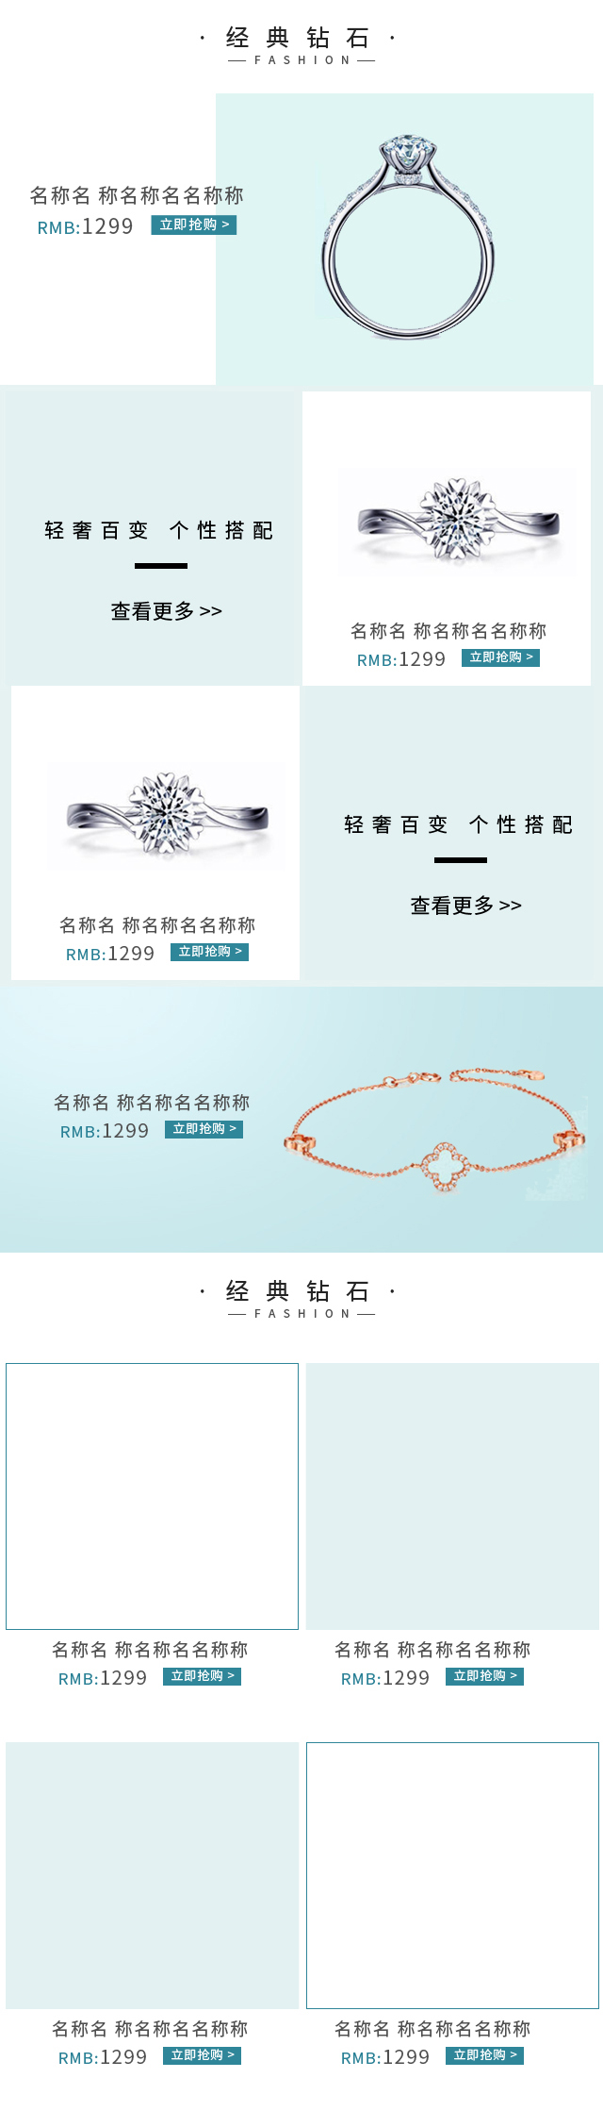
背景
首页广告图
小图
单列商品展示
分类按钮
小图
首页广告图
大图
2列商品展示
2列商品展示
大图

Slide 3
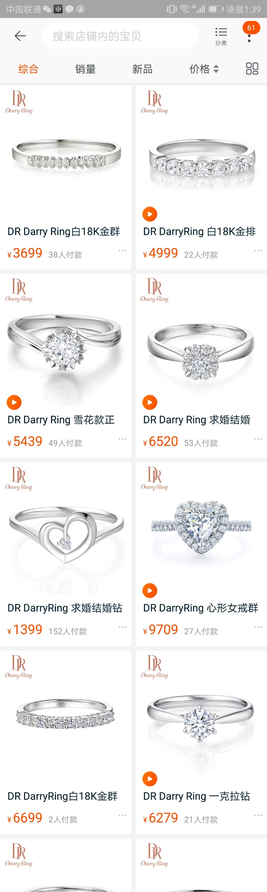
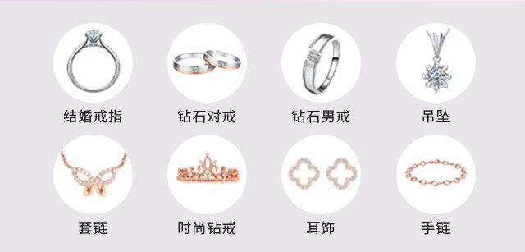
产品分类

Slide 4

详情页

Slide 5
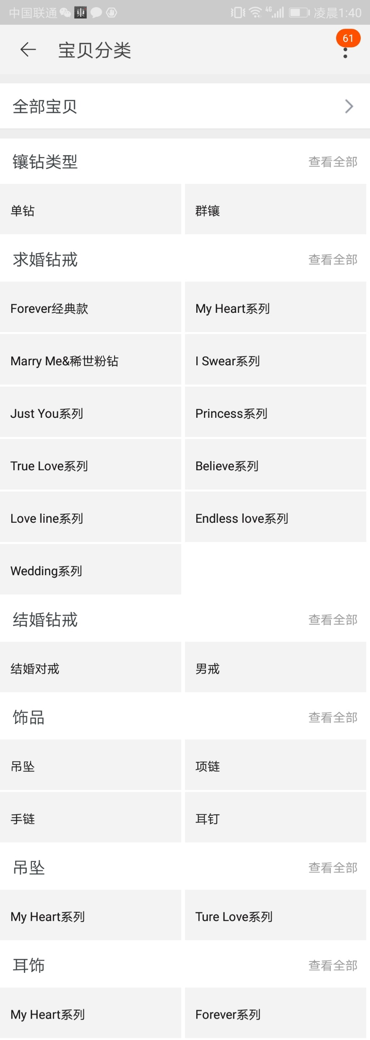
分类页
分类展示页

Slide 6

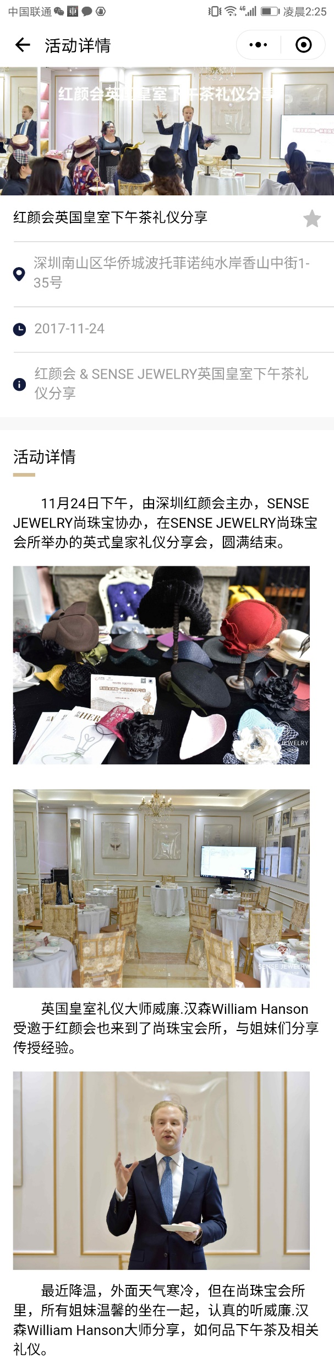
图文内容
图文内容详情

Slide 7
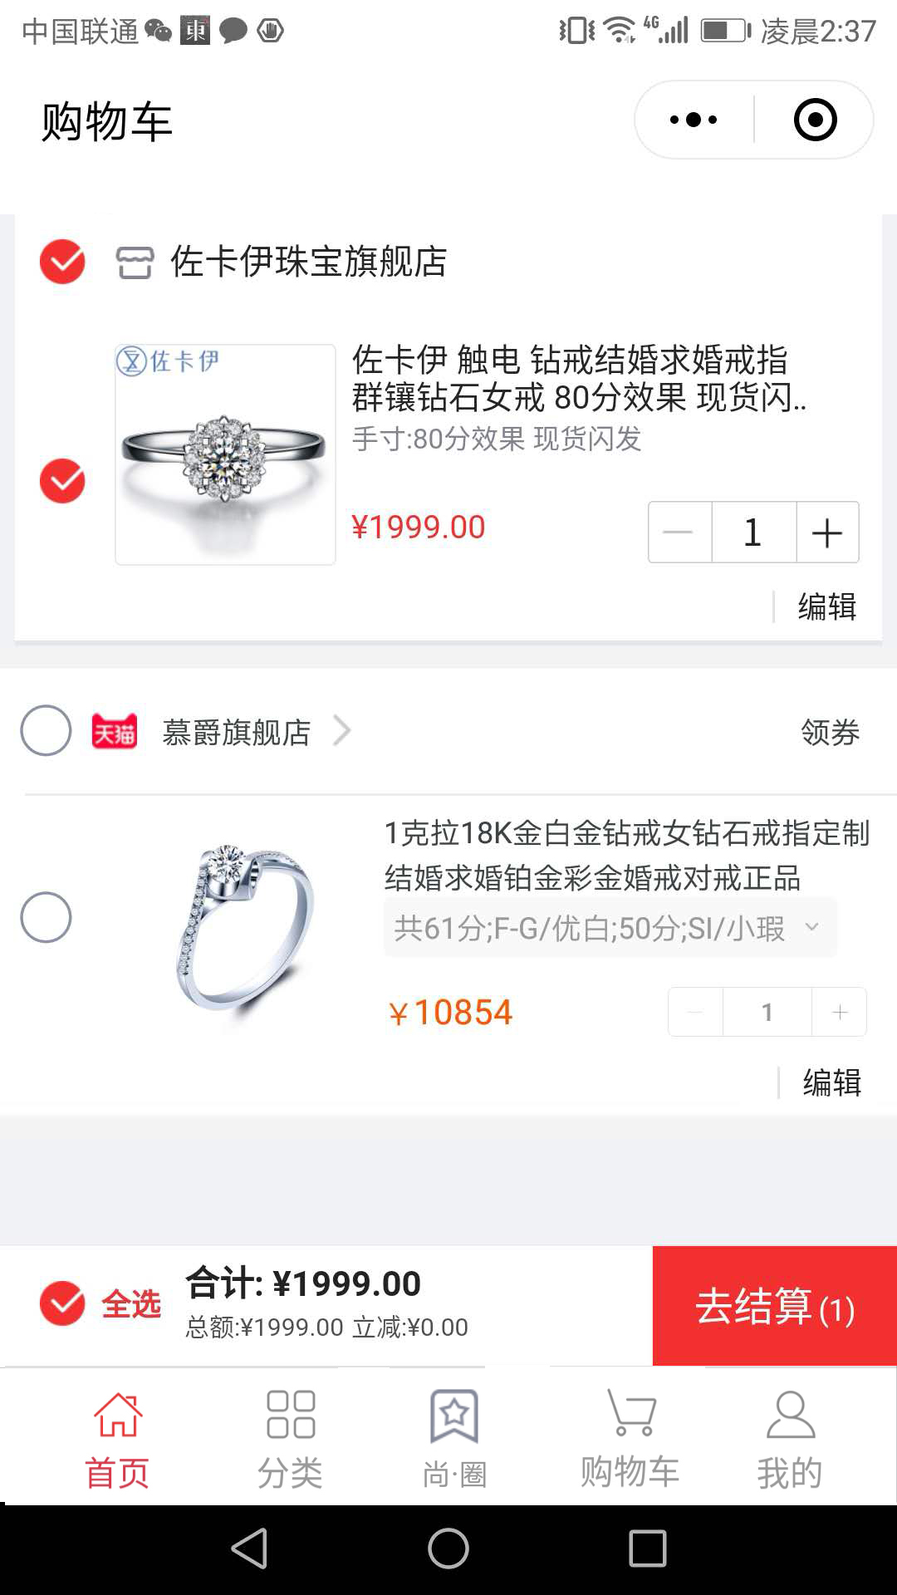

购物车页面
编辑按钮

Slide 8
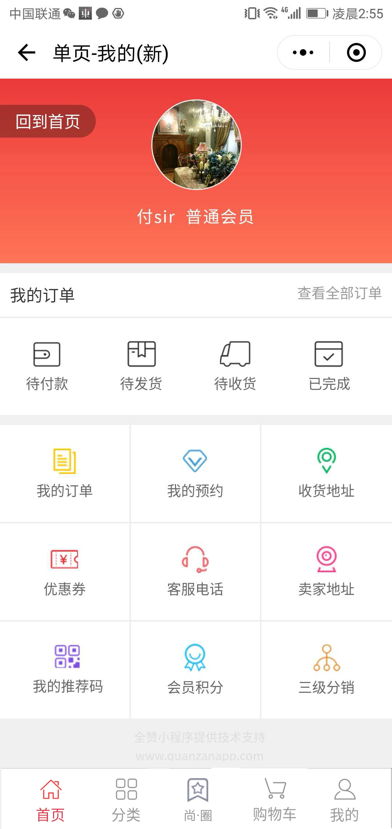
（我的）页面

